Slide 1
Görüntü İşleme Yöntemleri Kullanılarak
Kiraz Meyvesinin Sınıflandırılması
Mustafa OĞUZ
02210201003

Slide 2
Kiraz dünyada geniş bir yayılım göstermektedir. Ancak dünyada en çok kiraz üreten ilk 6 ülke arasında Türkiye %35’lik pay ile birinci sıradadır. Küreselleşen dünyada ürünlerin kalitesinin belirlenmesi ve tasnif edilmesi ticaretin en önemli unsurlarından biridir. Sebze ve meyveleri kalite ve özelliklerine göre sınıflandırma işlemi genellikle işçiler tarafından el ve göz ile yapılmaktadır. Bu yüzden bir standardın sağlanması zorlaşmaktadır. Yapılan bu çalışmada görüntü işleme yöntemleri kullanılarak kiraz meyvesinin boyutlarına göre sınıflandırılması amaçlanmıştır
Bu amaçla Matlab R2013a programı kullanılarak görüntüsü alınan meyveleri küçük boy, orta boy, büyük boy olarak sınıflandıracak bir çalışma gerçekleştirilmiştir. Yapılan çalışmada kirazlar üst üste gelmeden ayrık olarak resimlenmiştir. Bu sayede sınıflandırma başarısı %100 olarak gerçekleşmiştir. Ancak kirazların üst üste gelmesi durumunda sınıflandırma başarısının düşeceği değerlendirilmektedir.

Slide 3
Görüntü işleme yöntemleri ile görüntünün arka planı siyah bir zemin haline getirilerek sınıflandırılacak kiraz meyvesinin arka planı temizlenmiştir. Daha sonra elde edilen görüntü çeşitli filtreleme işlemlerine tabi tutulmuş ve belirli algoritmalar ile kirazların sınır alanları belirlenmiştir. Sınırları belirlenen kirazlara ait boyut bilgisi hesaplanarak, kirazlara ait boyutsal sınıflandırma işlemi gerçekleştirilmiştir.

Slide 4
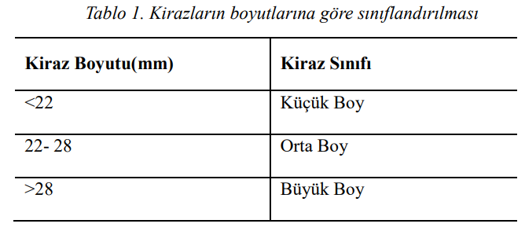
Aşağıdaki Tablo 1’ de kirazların boyutlarına karşılık gelen sınıflar gösterilmiştir.

Slide 5
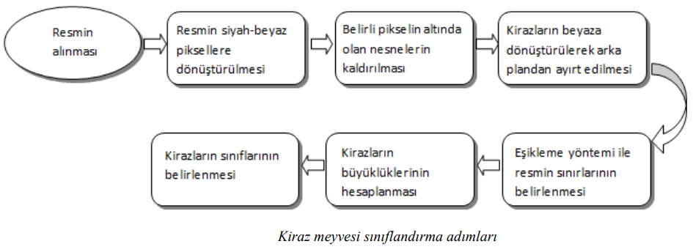
Yapılan çalışmada, görüntüsü alınan kirazların Tablo 1’ de belirlenen standartlara göre Matlab programı ile sınıflandırılması yapılmıştır. Kiraz meyvesinin sınıflandırılması için gerekli olan işlem adımları aşağıdaki şekilde gösterilmiştir.

Slide 6
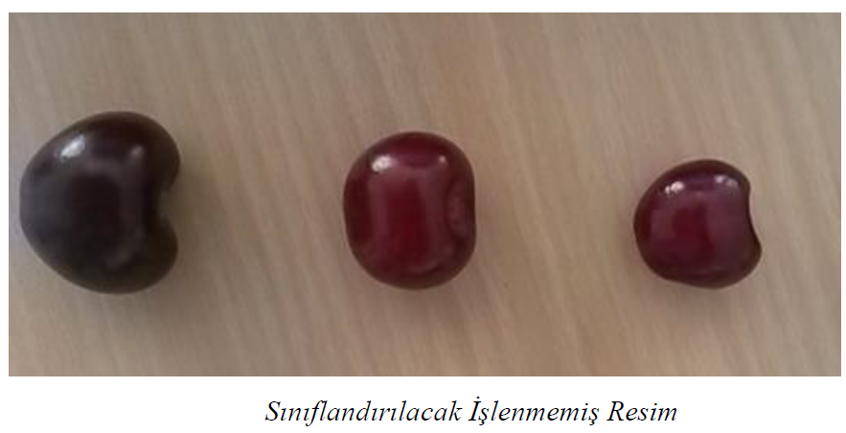

Slide 7
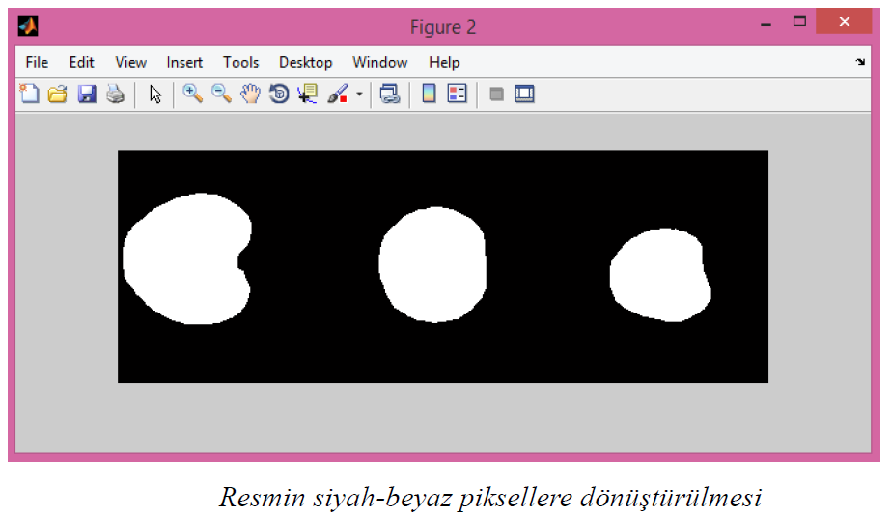
İşlenmiş olarak sisteme yüklenen resim siyah-beyaz piksellere dönüştürülmektedir. Resmin siyah-beyaz piksellere yani binary moda dönüştürülmesi iki aşamada gerçekleşmektedir. İlk aşamada resmin arka planı beyaza kirazlar ise siyaha dönüştürülmektedir. İkinci aşamada ise binary moddaki resim Matlab bwboundaries komutu ile ters çevrilerek arka plan siyaha sınıflandırılacak olan kirazlar beyaza dönüştürülmektedir. Aşağıdaki şekilde resmin siyah-beyaz piksellere dönüştürülmüş hali gösterilmiştir.

Slide 8
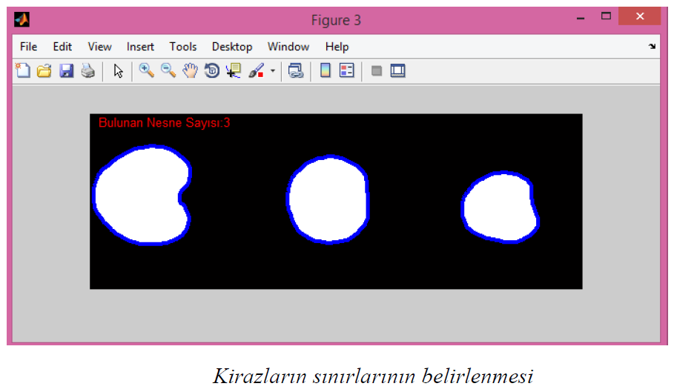
Resim siyah-beyaz piksellere dönüştürülüp ters çevirme işlemi uygulandıktan sonra resimde bulunan belirli boyutun altındaki gürültü olarak tabir edilen nesneler Matlab bwareaopen komutu ile kaldırılmıştır. Daha sonra program tarafından tespit edilen kirazların sınırları eşikleme yöntemi kullanılarak mavi renk ile belirlenmiş ve resimde bulunan nesne sayısı ekrana yansıtılmıştır. Aşağıdaki şekilde siyah-beyaz piksellere dönüştürülen resmin eşikleme yöntemi ile sınırlarının mavi renge dönüştürülmüş hali gösterilmiştir.

Slide 9
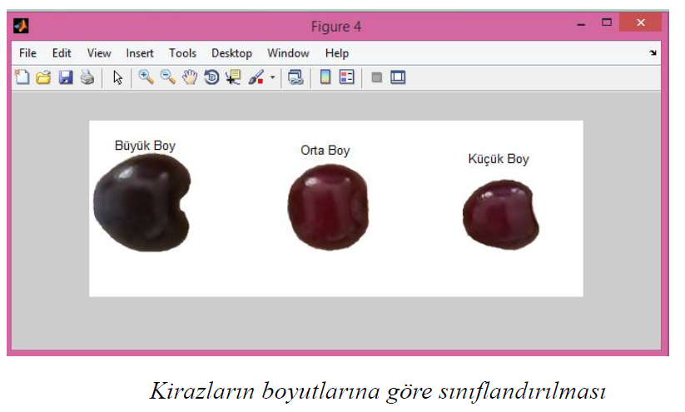
Sınırları belirlenen kirazlar belirli işlemlerden geçirildikten sonra kirazlara ait alan bilgileri hesaplanmıştır. Hesaplanan alan verileri yukarıdaki Tablo 1’de belirlenen boyut standartlarına göre değerlendirilmiş ve değerlendirme sonucunda kirazlar boyutlarına göre sınıflandırılmıştır. Aşağıdaki şekilde kirazların boyutlarına göre sınıflandırılmış hali gösterilmiştir.
Yapılan çalışmada kirazlar üst üste gelmeden ayrık olarak resimlenmiştir. Bu sayede sınıflandırma başarısı %100 olarak gerçekleşmiştir. Ancak kirazların üst üste gelmesi durumunda sınıflandırma başarısının düşeceği değerlendirilmektedir.

Slide 10
SONUÇ:
Yapılan çalışmada, Ülkemizde yaygın olarak yetiştirilen ve en önemli ihracat ürünlerinden birisi olan kiraz meyvesinin klasik sınıflandırma yöntemleri yerine görüntü işleme teknikleri ile sınıflandırılması sağlanmıştır. Bu sayede önemli ihracat ürünlerinden biri olan kiraz meyvesinin uluslararası standartlara uygun olarak tasnif edilmesi sağlanacak ve ülke ekonomisine katkısı daha da arttırılacaktır. Yapılan çalışmada kiraz meyvesinin referans boyut değerleri isteğe göre değiştirilerek farklı boyutlarda sınıflama işlemleri de gerçekleştirilebilmektedir. Ayrıca kiraz meyvesinin sınıflandırılması için uygulanan algoritma ve filtreleme yöntemleri farklı meyvelerin sınıflandırılmasında da kullanılabilmektedir. Bu amaçla farklı meyvelere ait boyut bilgileri sisteme girilerek farklı meyvelerinde sınıflandırılması sağlanabilmektedir.

